Slide 1

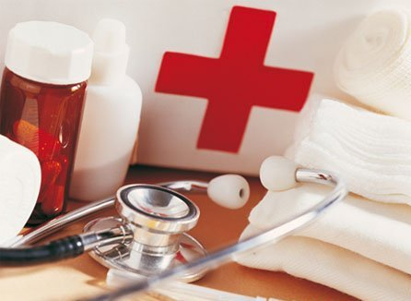
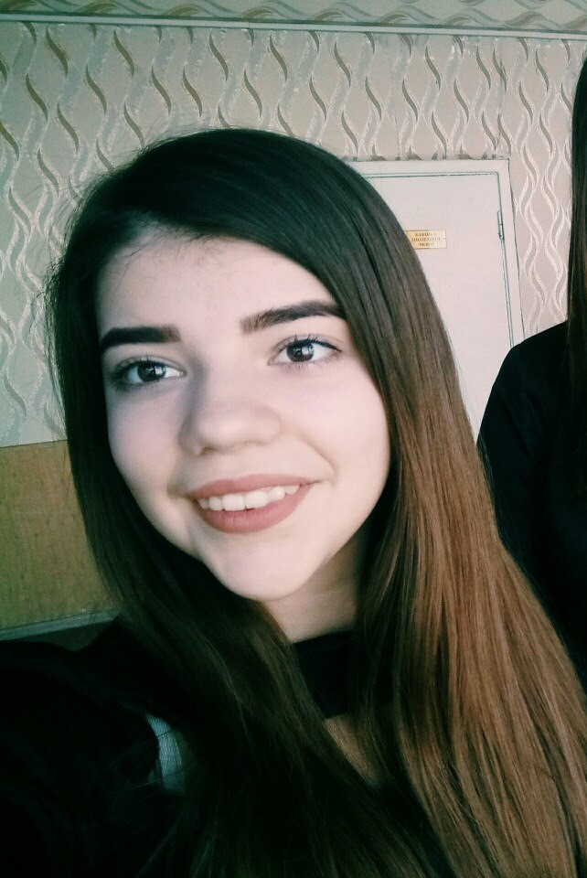
ВЕЛИКА СПРАВА МАЛЕНЬКОЇ ЛЮДИНИ
(МЕДИЧНА СЕСТРА ЗБРОЙНИХ СИЛ УКРАЇНИ)
ВИКОНАЛА: КНИШЕНКО ЯНА,
УЧЕНИЦЯ 9-В КЛАСУ
ХАРКІВСЬКОЇ СПЕЦІАЛІЗОВАНОЇ ШКОЛИ
I-III СТУПЕНІВ №85
ХАРКІВСЬКОЇ МІСЬКОЇ РАДИ
ХАРКІВСЬКОЇ ОБЛАСТІ
НАУКОВИЙ КЕРІВНИК :
АНТОНЮК ТЕТЯНА ПЕТРІВНА,
УЧИТЕЛЬ ІСТОРІЇ

Slide 2
АКТУАЛЬНІСТЬ РОБОТИ
СВОЄ ПРАВО НА НЕЗАЛЕЖНУ ДЕРЖАВУ УКРАЇНЦІ ДОВГО ВИБОРЮВАЛИ. САМЕ ЗАВДЯКИ ПЕРЕКОНАННЯМ ТА УЧАСТІ ЗВИЧАЙНИХ ЛЮДЕЙ УКРАЇНА НАРЕШТІ ЗДОБУЛА СУВЕРЕНІТЕТ. АЛЕ Й ЗАРАЗ НА ШЛЯХУ ДО ЩАСЛИВОГО МАЙБУТНЬОГО НАШОЇ КРАЇНИ СТОЯТЬ ПЕРЕШКОДИ, І ЗНОВУ ДОЛЯ НЕЗАЛЕЖНОСТІ ЗНАХОДИТЬСЯ В РУКАХ ПРОСТИХ ЛЮДЕЙ

Slide 3
МЕТА РОБОТИ: ВИВЧЕННЯ ДОЛІ ПРОСТОЇ ЛЮДИНИ, ЯКА, ЯК БАГАТО ІНШИХ, МАЄ АКТИВНУ ЖИТТЄВУ ПОЗИЦІЮ ТА ПРОДОВЖУЄ СПРАВУ БОРОТЬБИ ДЛЯ ЗАХИСТУ ІСТОРИЧНИХ ЗАВОЮВАНЬ УКРАЇНСЬКОГО НАРОДУ.
ЗАВДАННЯ РОБОТИ: ДОСЛІДЖЕННЯ ОСОБИСТОГО АРХІВУ СЕРЖАНТА ЗБРОЙНИХ СИЛ УКРАЇНИ, А САМЕ: НАГОРОД, ГРАМОТ, ПОДЯК, ОСОБИСТИХ РОЗПОВІДЕЙ УЧАСНИЦІ АНТИТЕРОРИСТИЧНОЇ ОПЕРАЦІЇ.

Slide 4
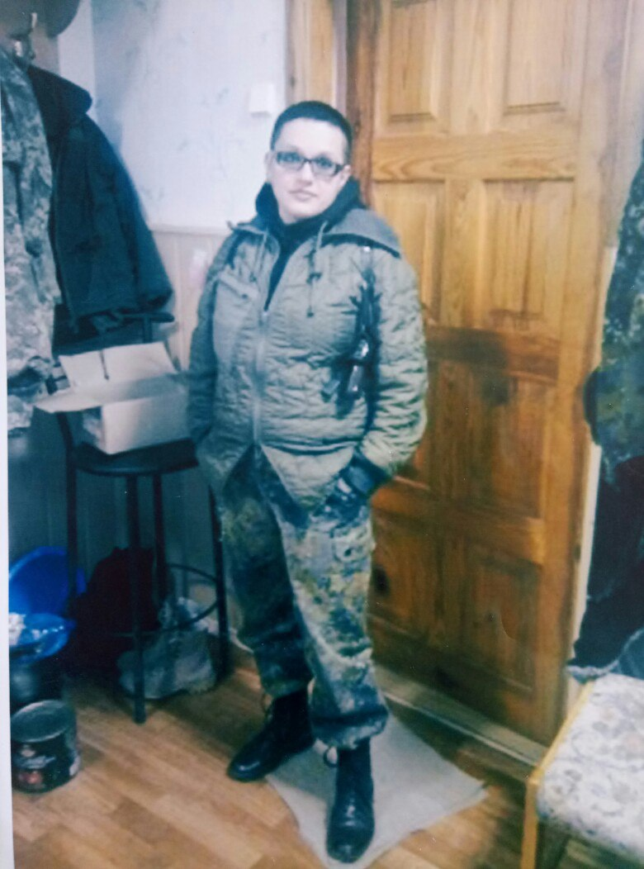
МІЩАНИНА ТЕТЯНА ІВАНІВНА,
СЕРЖАНТ МЕДИЧНОЇ СЛУЖБИ ЗБРОЙНИХ СИЛ УКРАЇНИ, В МИНУЛОМУ МЕДИЧНА СЕСТРА ВІДДІЛЕННЯ №6 КЗОЗ ОБЛАСНОЇ ДИТЯЧОЇ ІНФЕКЦІЙНОЇ КЛІНІЧНОЇ ЛІКАРНІ МІСТА ХАРКОВА.

Slide 5
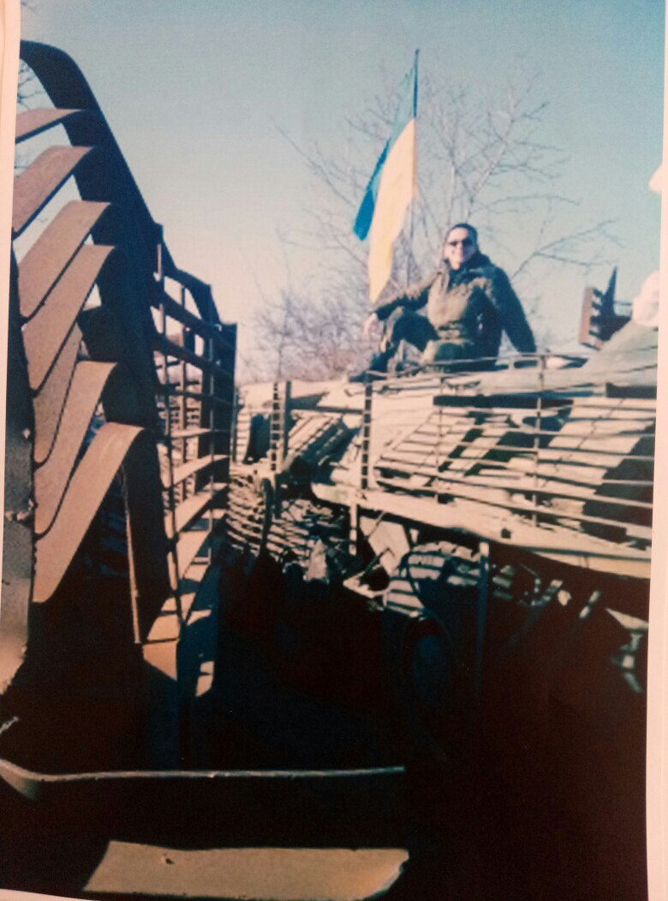
МІЩАНИНА ТЕТЯНА ІВАНІВНА БУЛА ПРИЗВАНА ПІД ЧАС МОБІЛІЗАЦІЇ НА ОСОБЛИВИЙ ПЕРІОД У ВІЙСЬКОВУ ЧАСТИНУ ЗБРОЙНИХ СИЛ УКРАЇНИ 22 СЕРПНЯ 2014 РОКУ НА ПОСАДУ СТАРШОЇ МЕДИЧНОЇ СЕСТРИ – АНЕСТЕЗИСТА ВІДДІЛЕННЯ АНЕСТЕЗІОЛОГІЇ, РЕАНІМАЦІЇ ТА ІНТЕНСИВНОЇ ТЕРАПІЇ

Slide 6
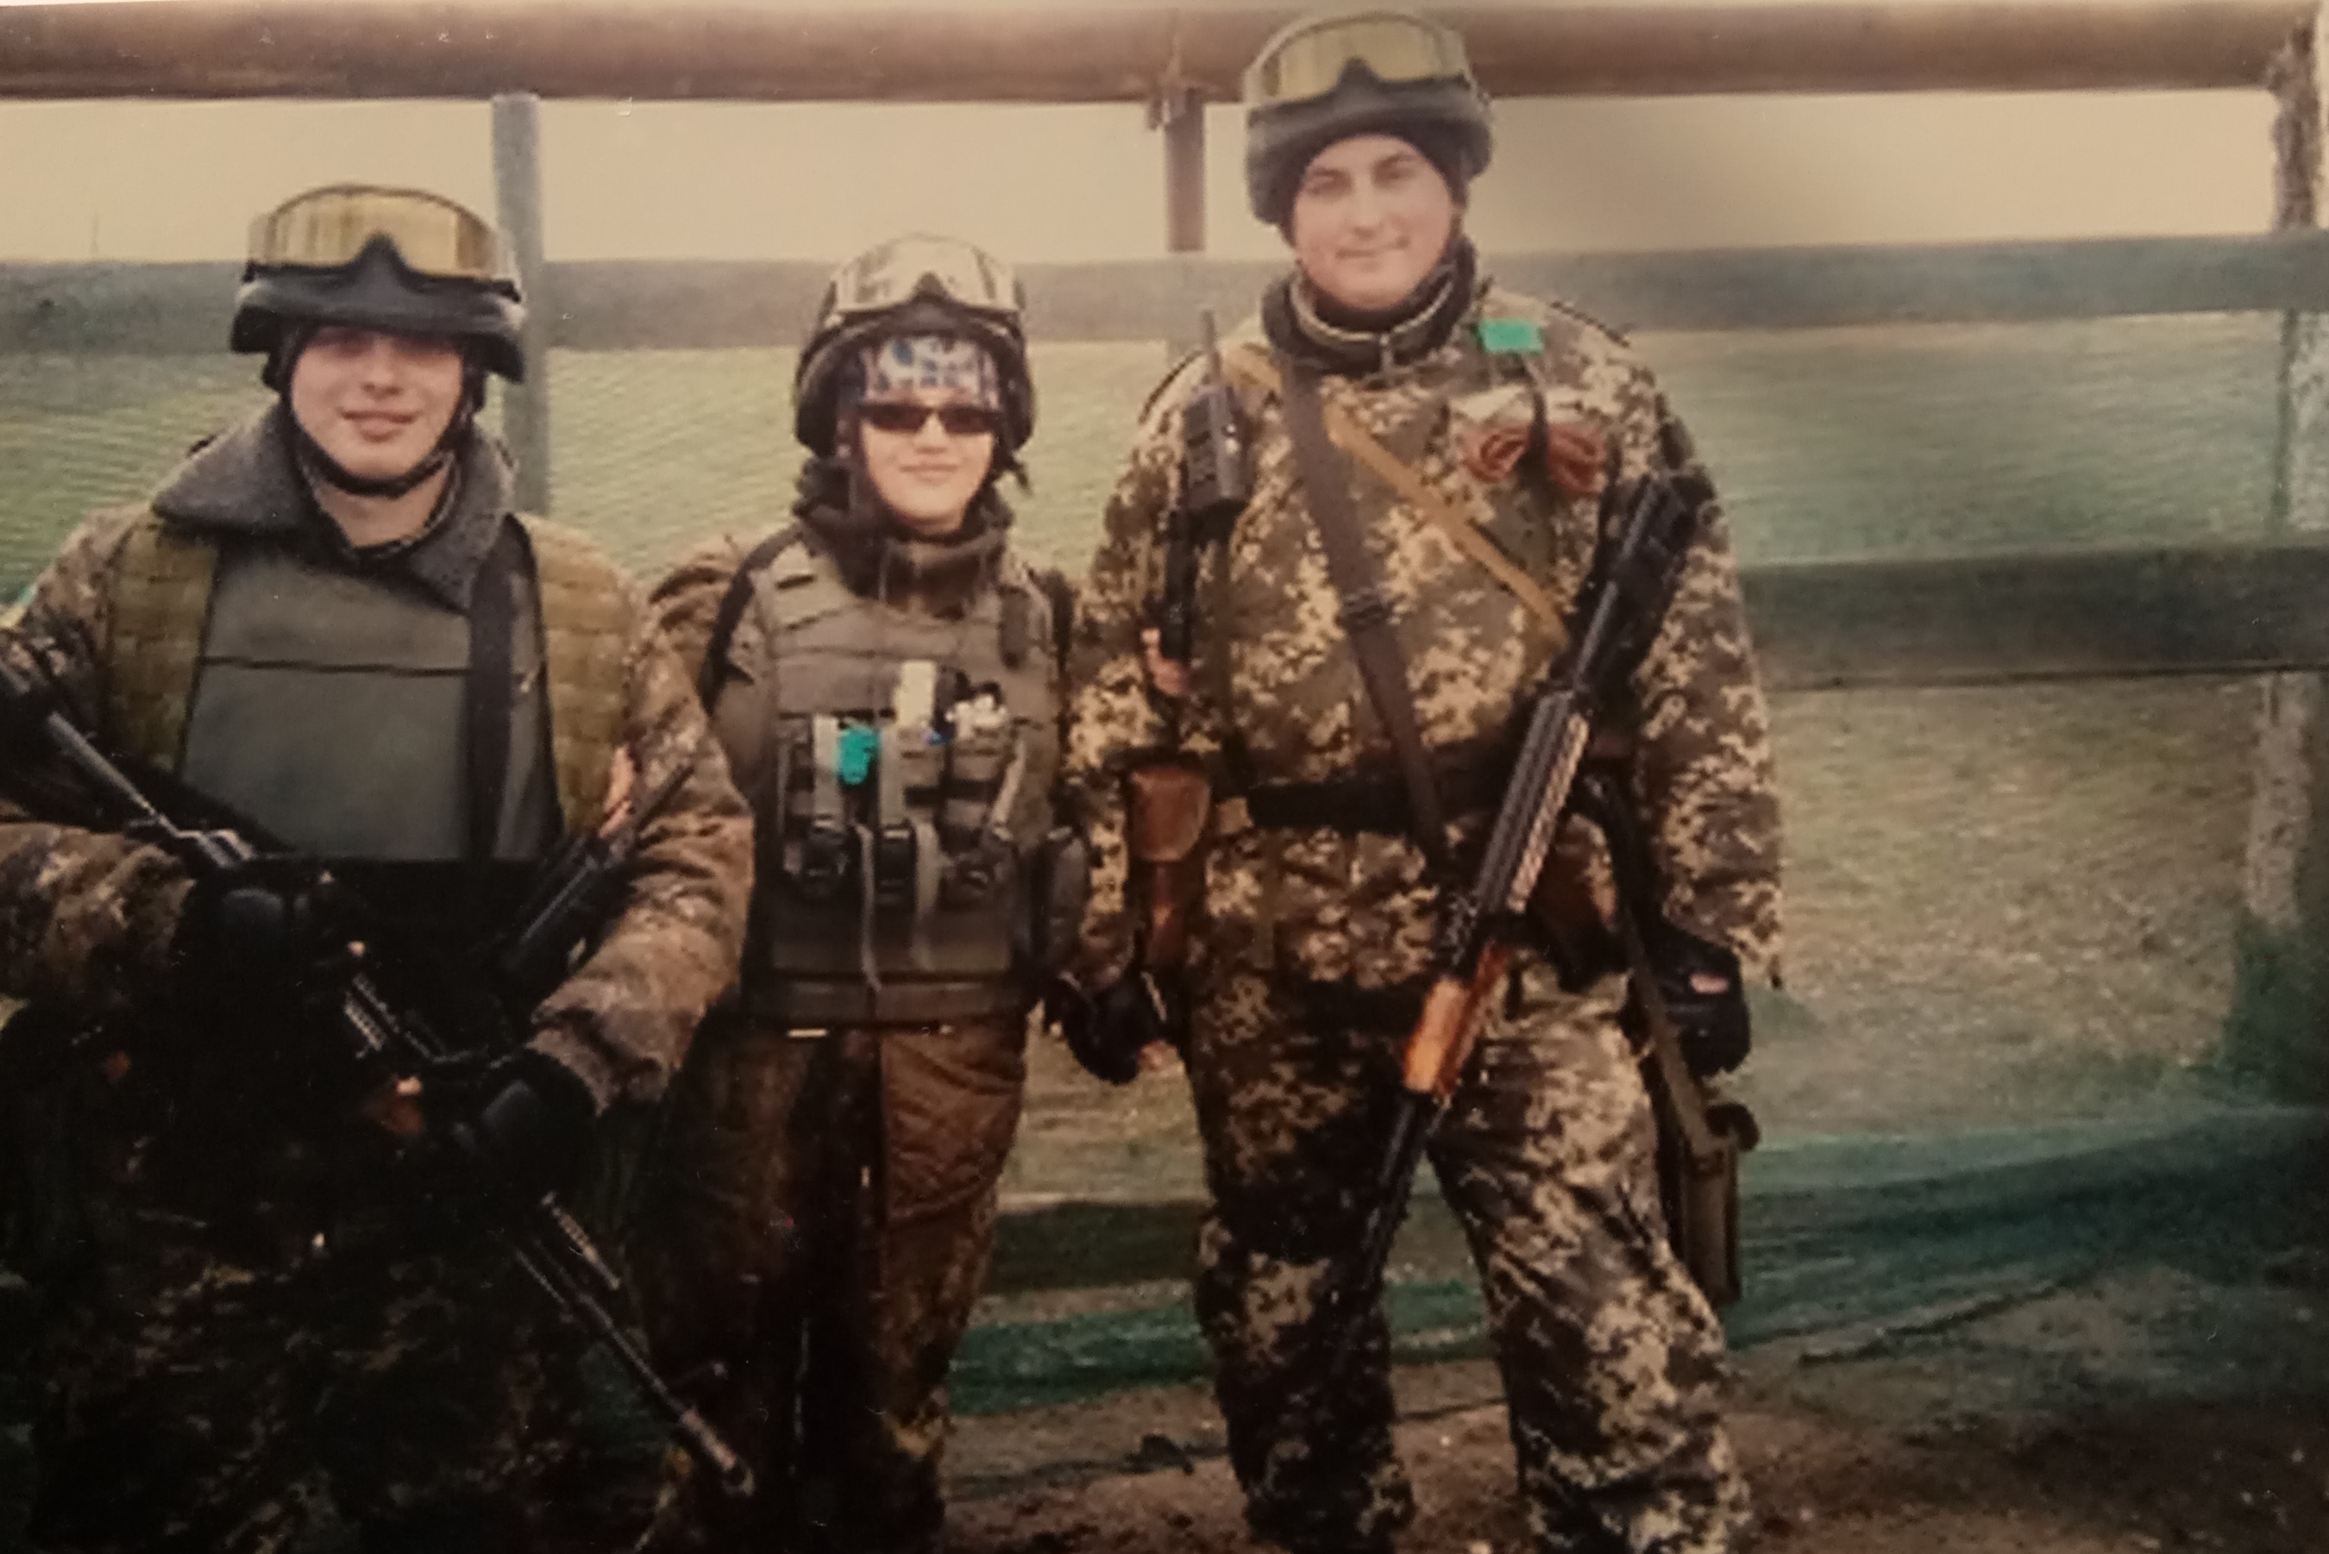
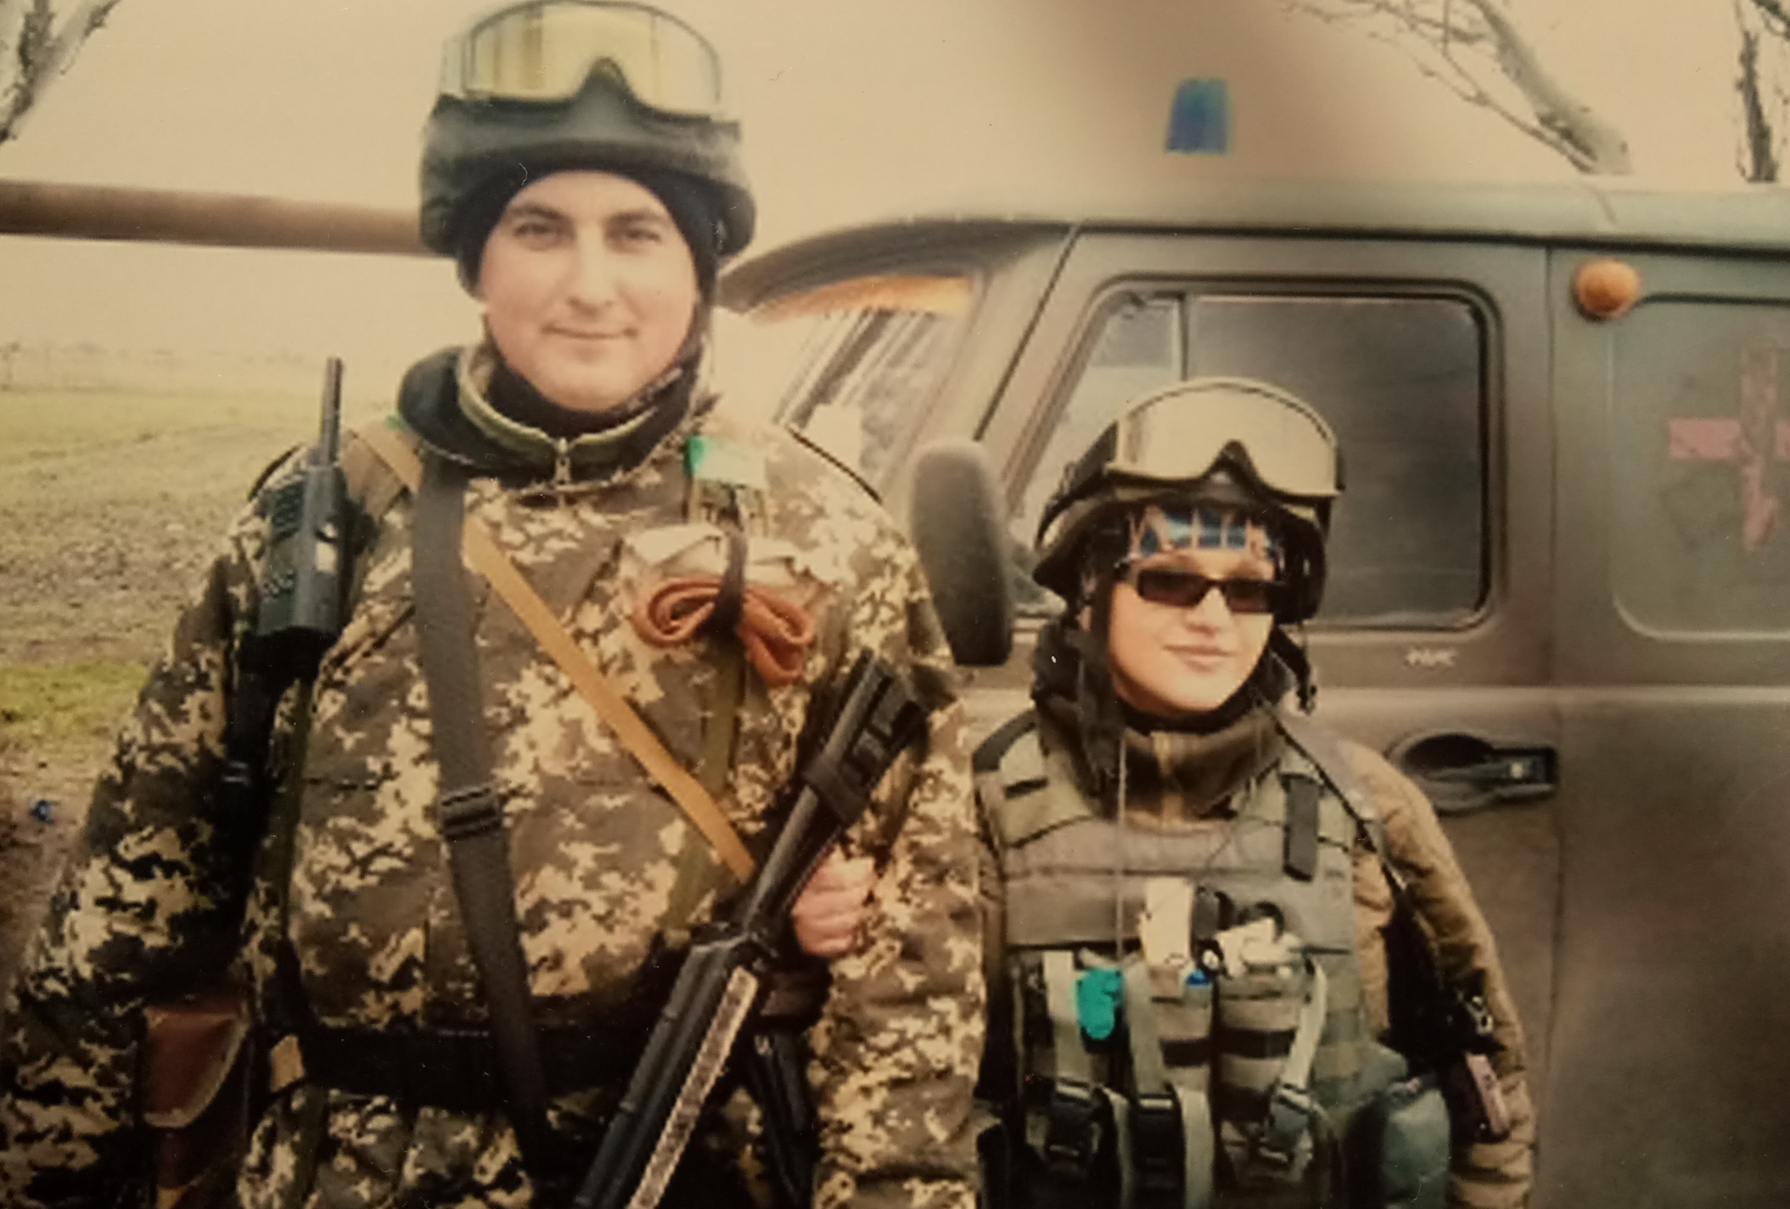
ЗА ЦЕЙ ЧАС ВОНА ШІСТЬ МІСЯЦІВ ПЕРЕБУВАЛА В МІСТІ МАРІУПОЛІ

Slide 7
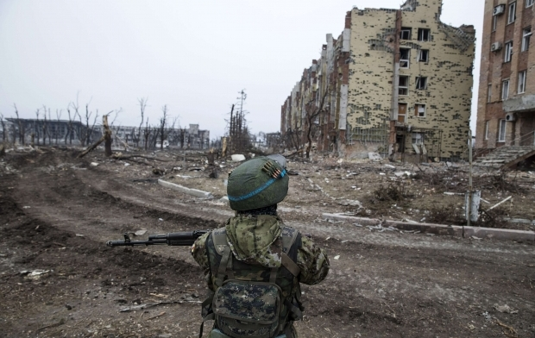
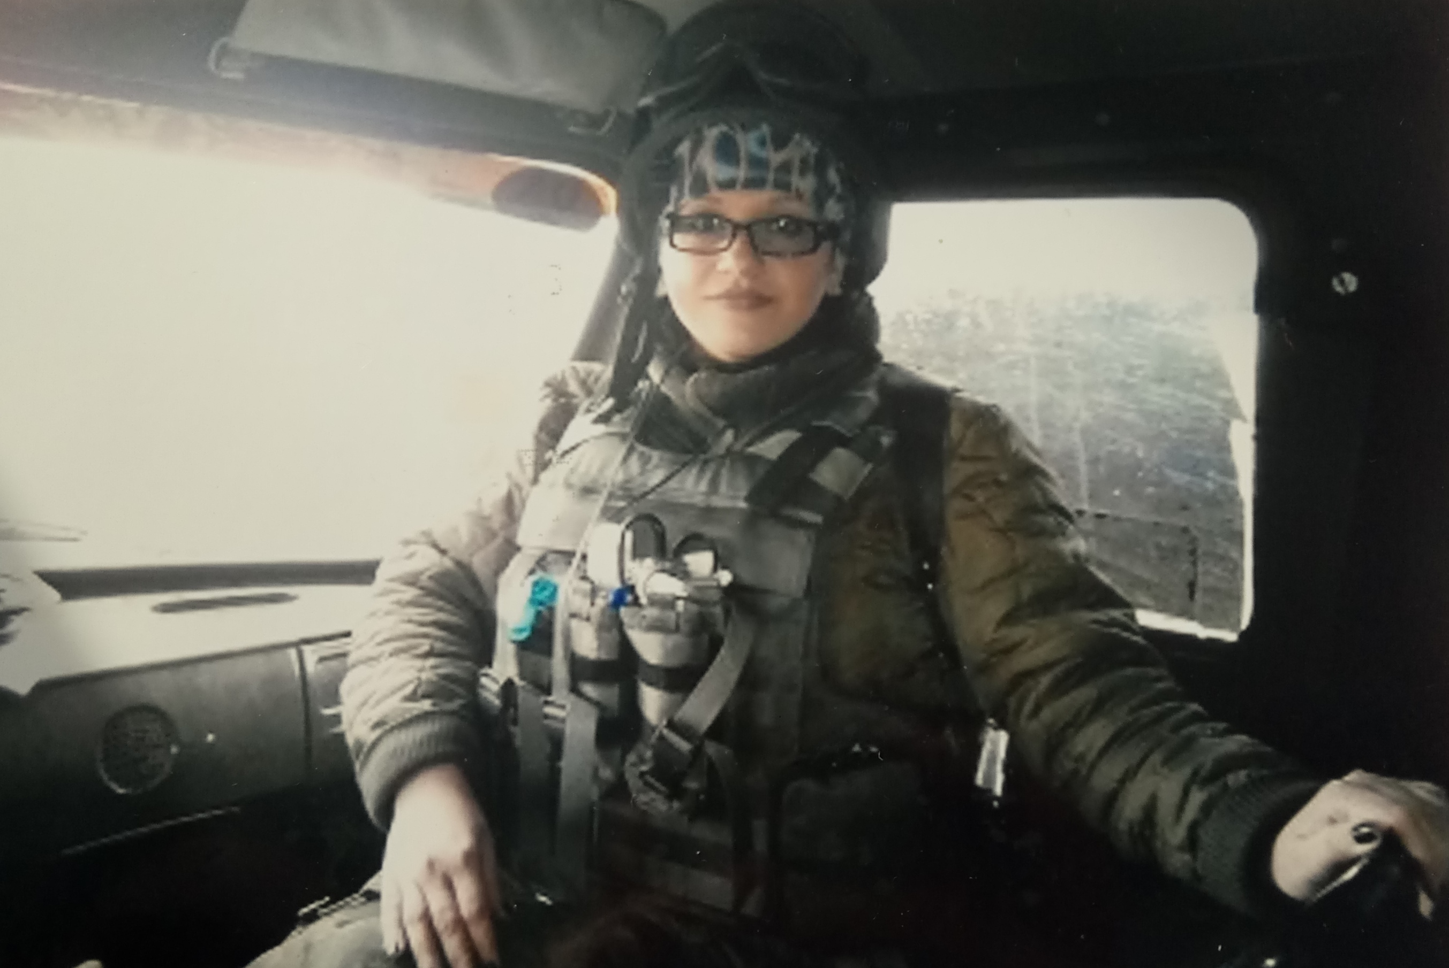
НЕСЛА СЛУЖБУ НА БЛОКПОСТУ БІЛЯ ШИРОКИНОГО, ЯКЕ ВЩЕНТ ЗАРАЗ РОЗБИТЕ

Slide 8
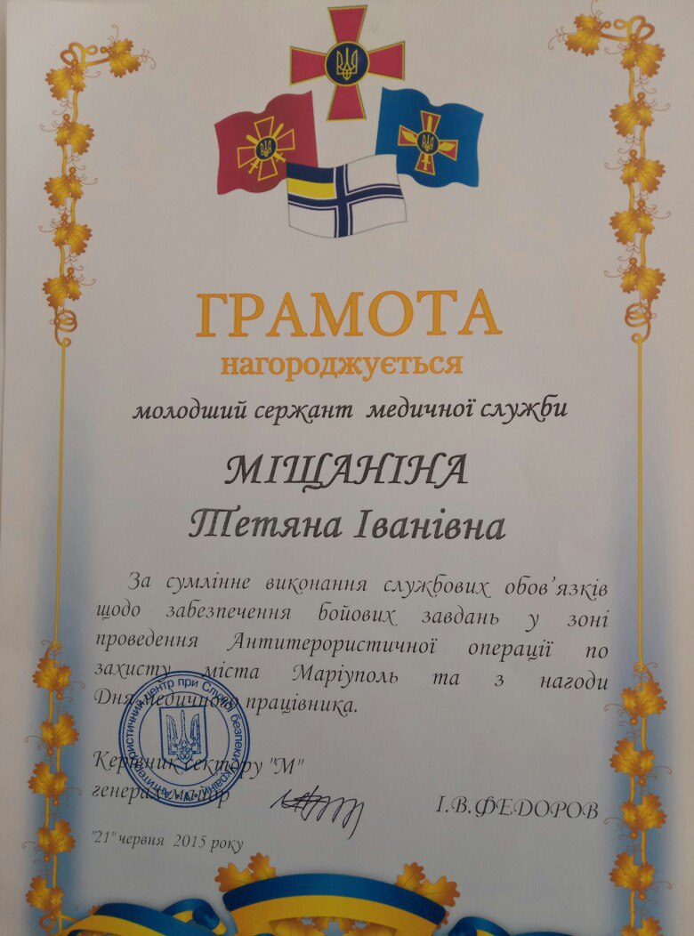
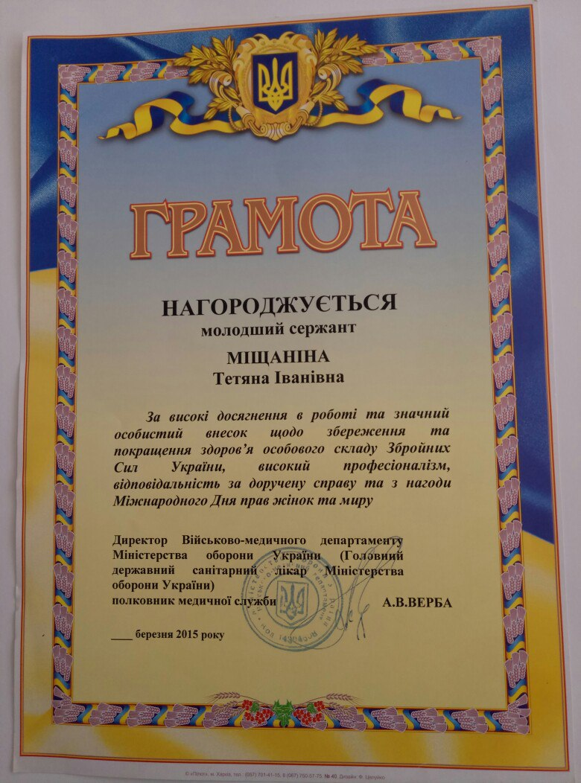
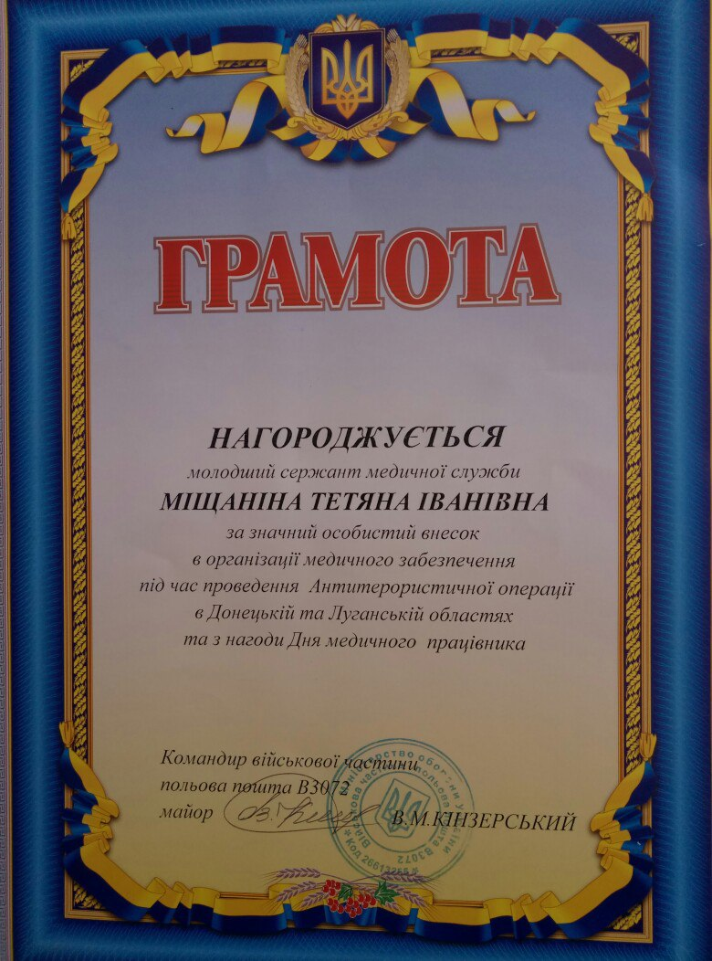
ТЕТЯНА ІВАНІВНА НАДАВАЛА ДОПОМОГУ ПОРАНЕНИМ, ЯКИХ ВИВОЗИЛИ З ЛІНІЇ ФРОНТУ ДЛЯ ТРАНСПОРТУВАННЯ ДО ВІЙСЬКОВОГО ШПИТАЛЮ

Slide 9
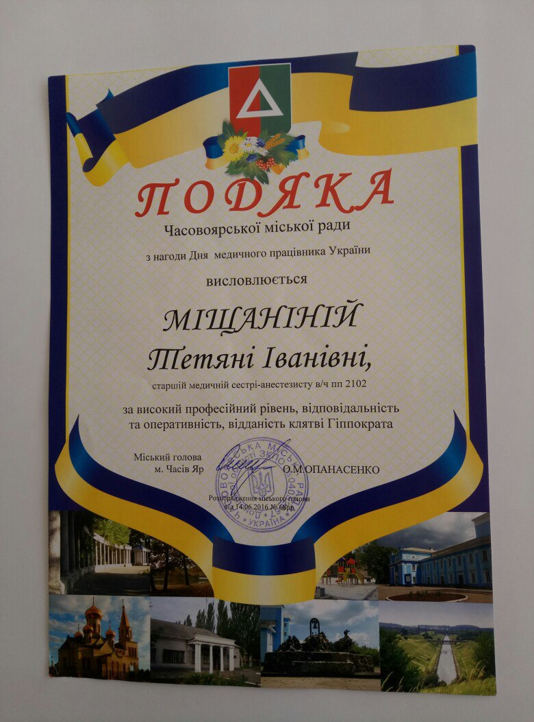
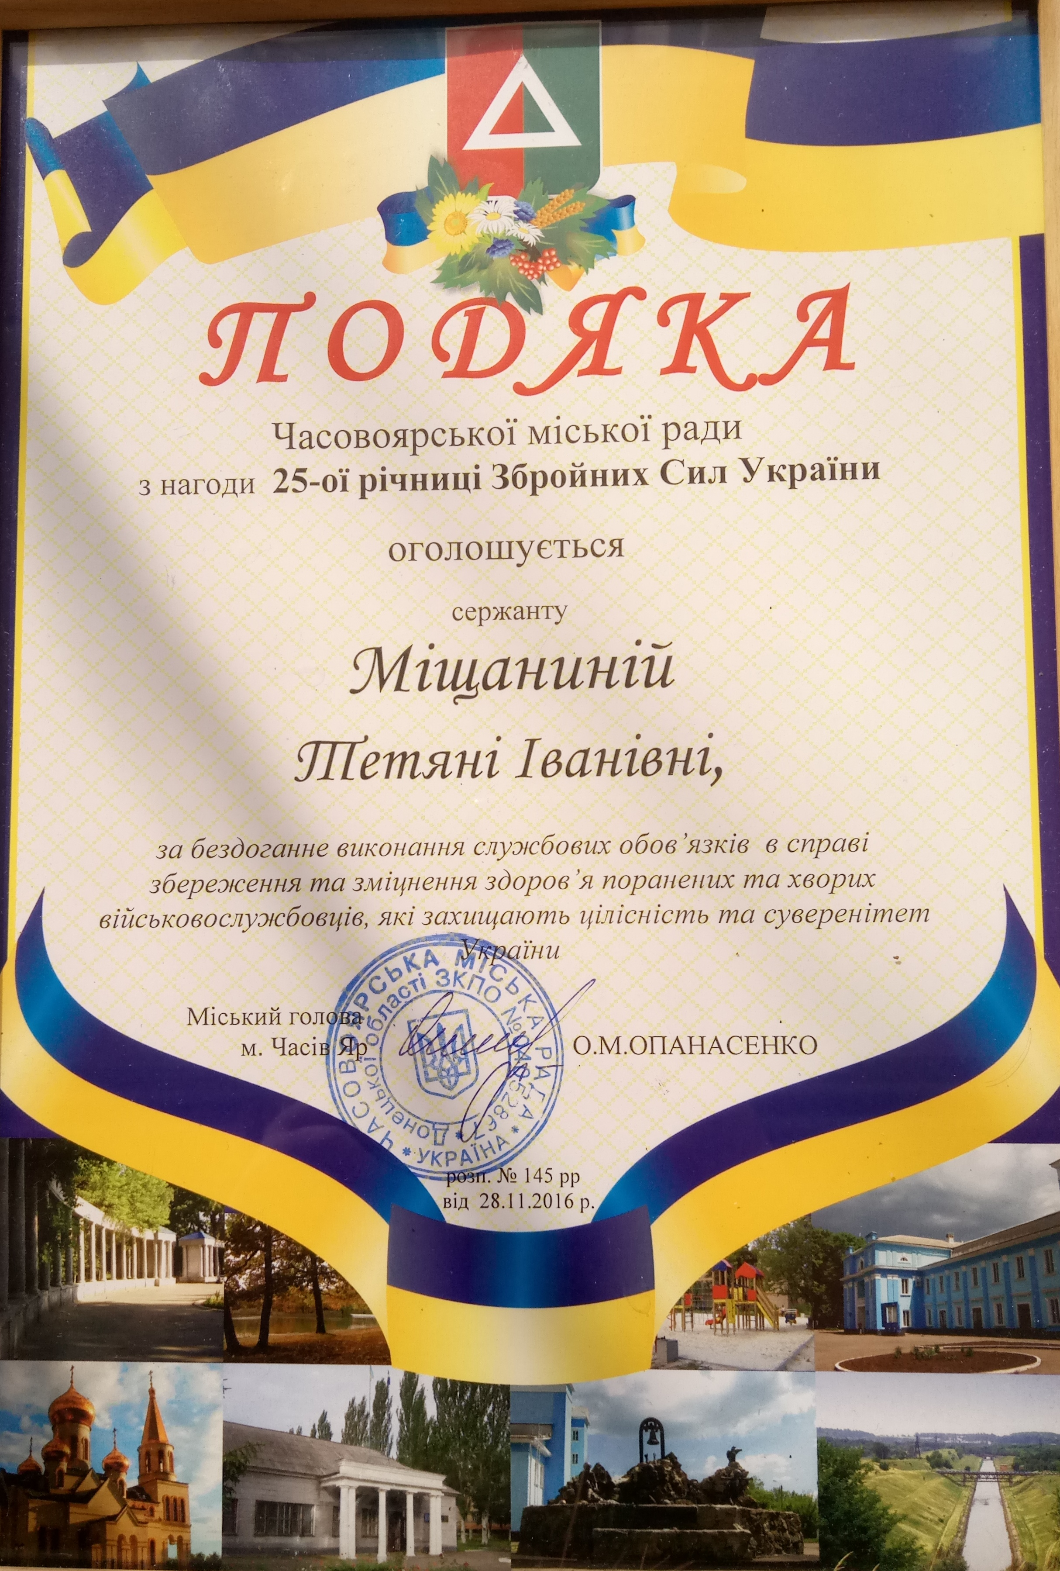
У ПОВСЯКДЕННОМУ ЖИТТІ ЦЕ МОЛОДА ЖІНКА, ЯКА МАЄ ДОНЬКУ АННУ, АЛЕ НЕЗВАЖАЮЧИ НА НЕГАРАЗДИ, ПРОДОВЖУЄ БЕЗДОГАННО ВИКОНУВАТИ СЛУЖБОВІ ОБОВ'ЯЗКИ В СПРАВІ ЗБЕРЕЖЕННЯ ТА ЗМІЦНЕННЯ ЗДОРОВ'Я ПОРАНЕНИХ ТА ХВОРИХ ВІЙСЬКОВОСЛУЖБОВЦІВ
ТЕПЕР ТЕТЯНА ІВАНІВНА, СЕРЖАНТ МЕДИЧНОЇ СЛУЖБИ, ПРАЦЮЄ В ШПИТАЛІ ЗБРОЙНИХ СИЛ УКРАЇНИ У МІСТІ ЧАСІВ ЯР ДОНЕЦЬКОЇ ОБЛАСТІ. ВОНА ПОСТІЙНО БАЧИТЬ БАГАТО КРОВІ, ПОРАНЕНЬ, СМЕРТЕЙ. ЇЇ НАГОРОДИЛИ ПОДЯКОЮ МІСЬКОГО ГОЛОВИ ОПАНАСЕНКА О.М.

Slide 10
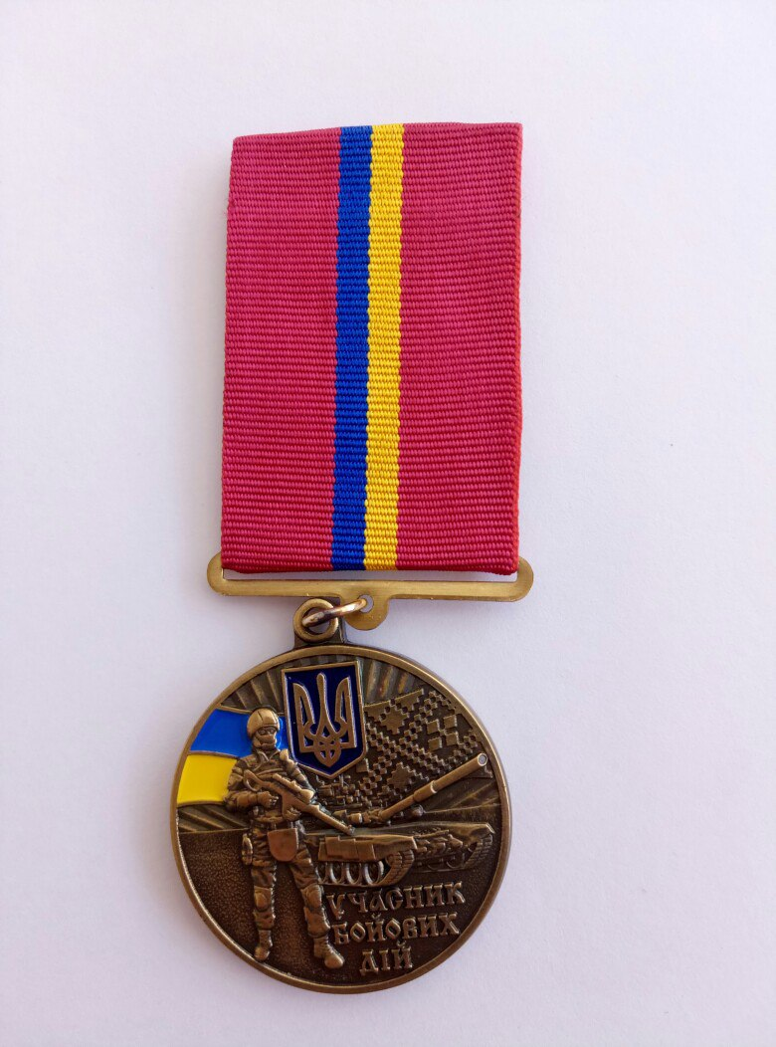
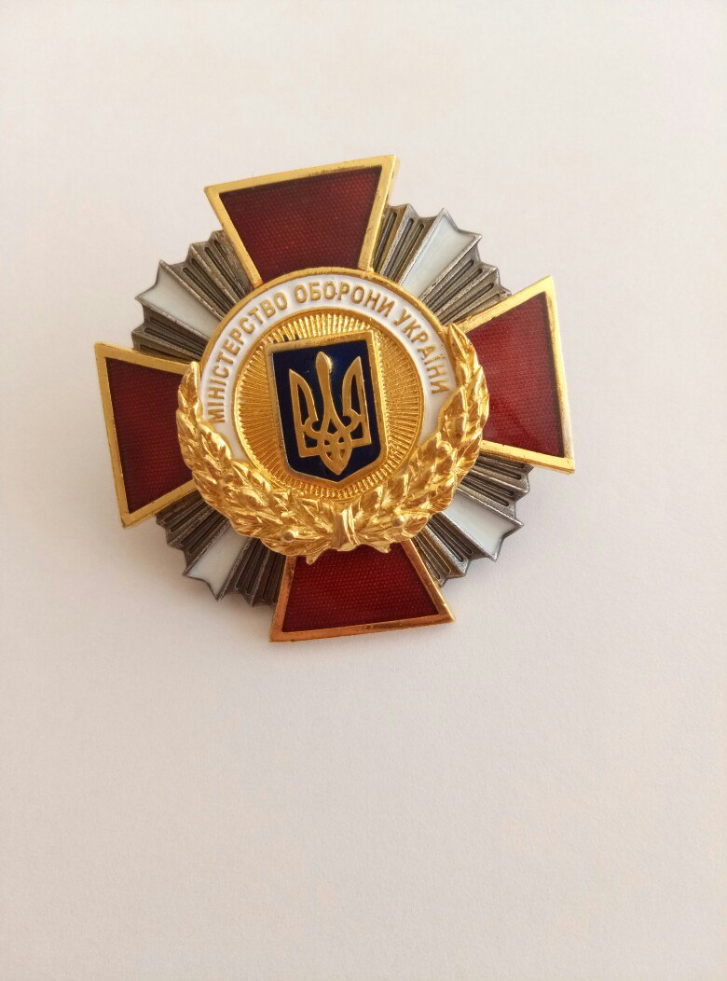
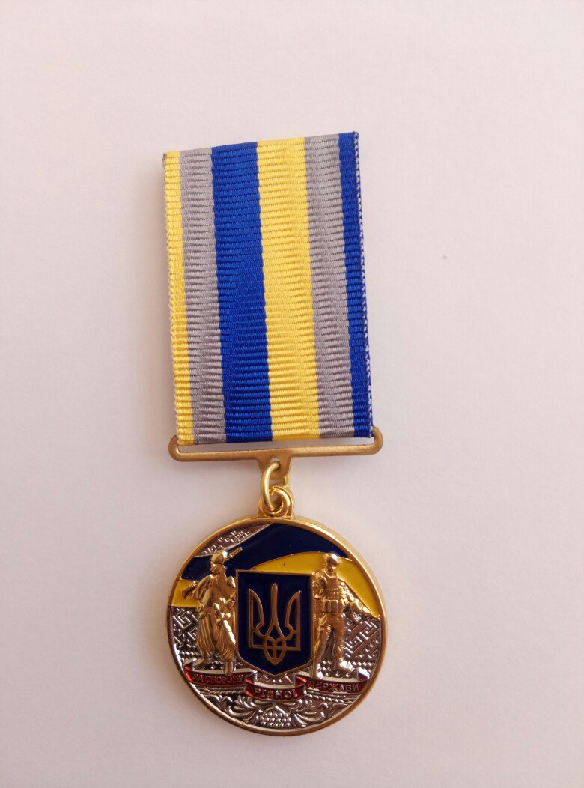
ТЕТЯНА ІВАНІВНА МАЄ НАГРУДНИЙ ЗНАК “ЗНАК ПОШАНИ”, ПОЧЕСНУ ВІДЗНАКУ “УЧАСНИК БОЙОВИХ ДІЙ”, МЕДАЛЬ“ЗА ОБОРОНУ РІДНОЇ ДЕРЖАВИ ”.
ВОНА СУМЛІННО ПРАЦЮЄ ВЖЕ ТРЕТІЙ РІК , ЗАБЕЗПЕЧУЮЧИ ВИКОНАННЯ БОЙОВИХ ЗАВДАНЬ У ЗОНІ ПРОВЕДЕННЯ АНТИТЕРОРИСТИЧНОЇ ОПЕРАЦІЇ СВОЄЮ ТУРБОТОЮ ПРО ЗДОРОВ'Я ОСОБОВОГО СКЛАДУ ЗБРОЙНИХ СИЛ УКРАЇНИ

Slide 11
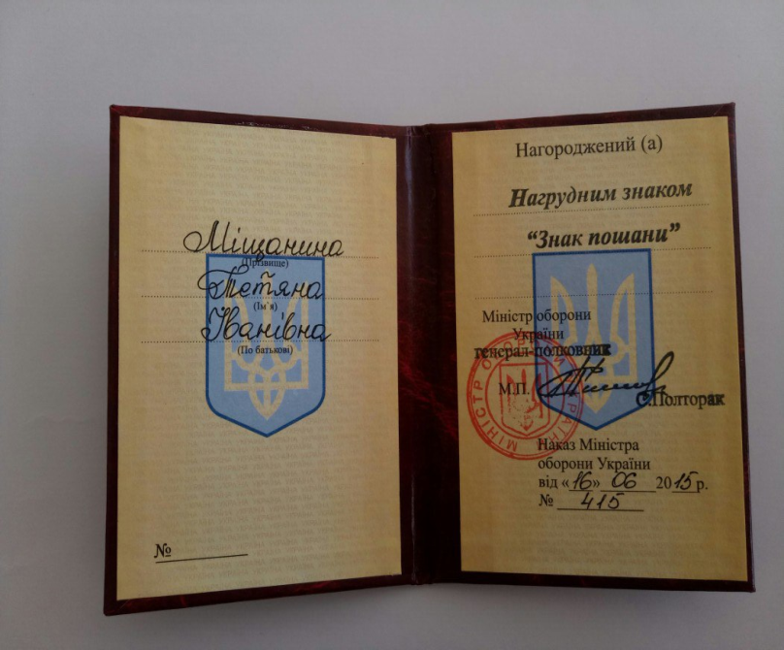
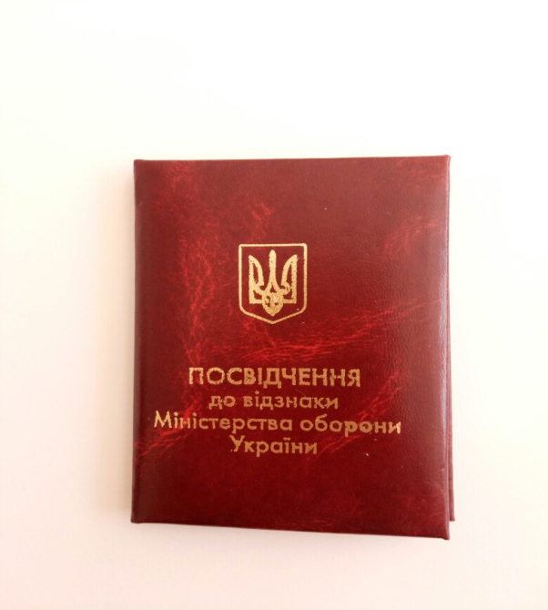
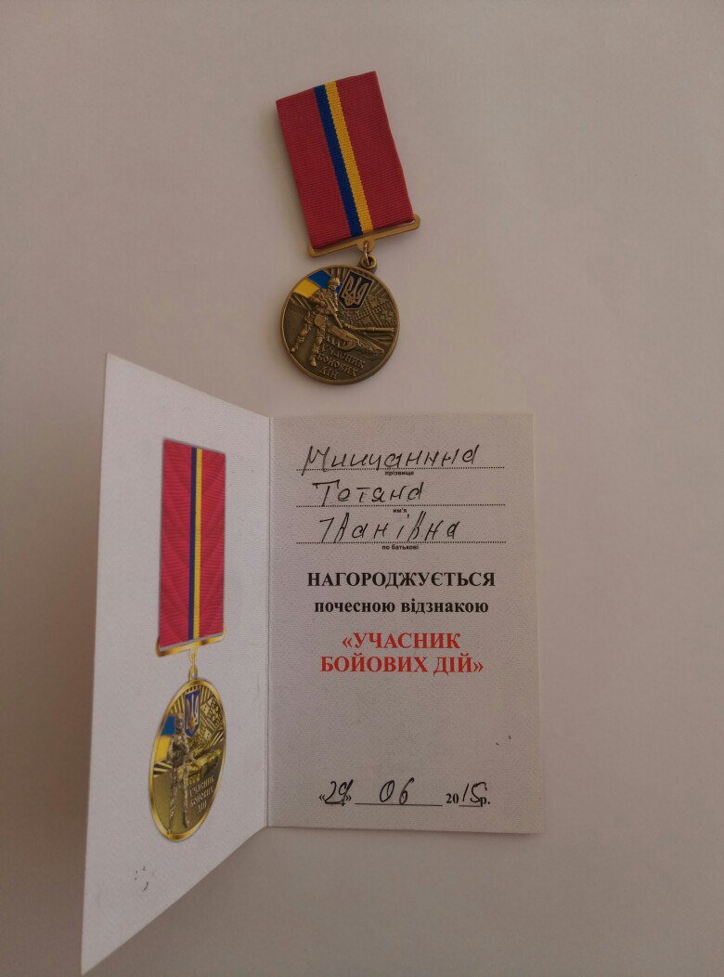
ЩОДЕННО ТЕТЯНА ІВАНІВНА ПОКАЗУЄ ВИСОКИЙ ПРОФЕСІЙНИЙ РІВЕНЬ І ВІДДАНІСТЬ КЛЯТВІ ГІППОКРАТА, ДОВОДИТЬ СВОЄЮ ПРАЦЕЮ, ЩО ВЕЛИЧ БАТЬКІВЩИНИ В РУКАХ КОЖНОГО ІЗ НАС

Slide 12
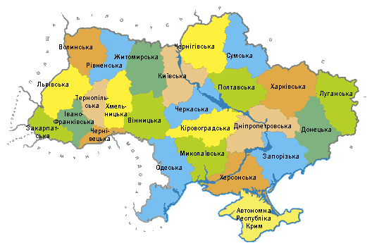

СЛАВА УКРАЇНІ !
ГЕРОЯМ СЛАВА !

